Slide 1


PHÒNG GD&ĐT HUYỆN GIA LÂM
TRƯỜNG MẦM NON HOA SỮA
LĨNH VỰC PHÁT TRIỂN NGÔN NGỮ
TRUYỆN:
Quả Thị

Slide 2

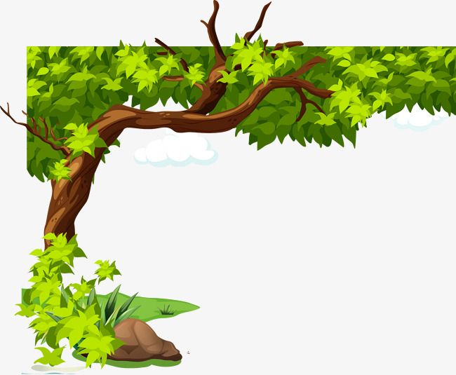
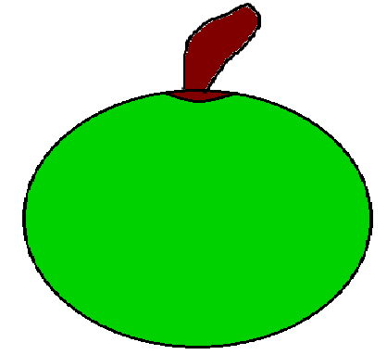


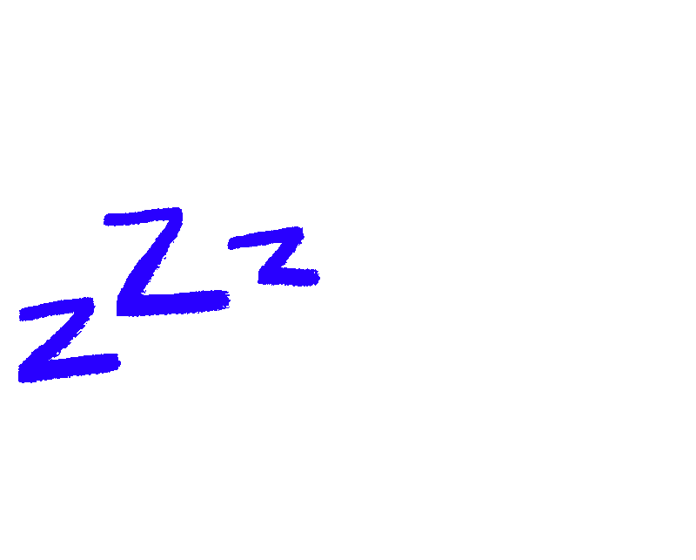

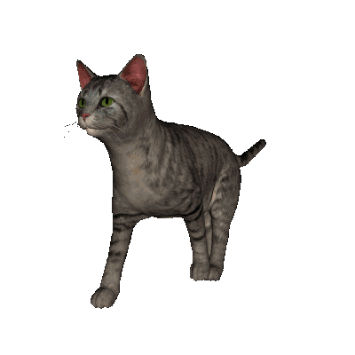
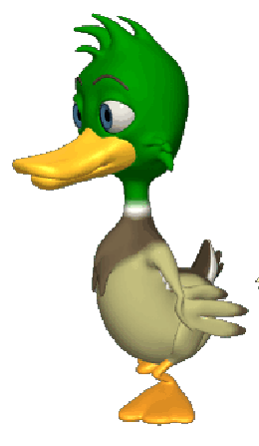

Slide 3



Slide 4

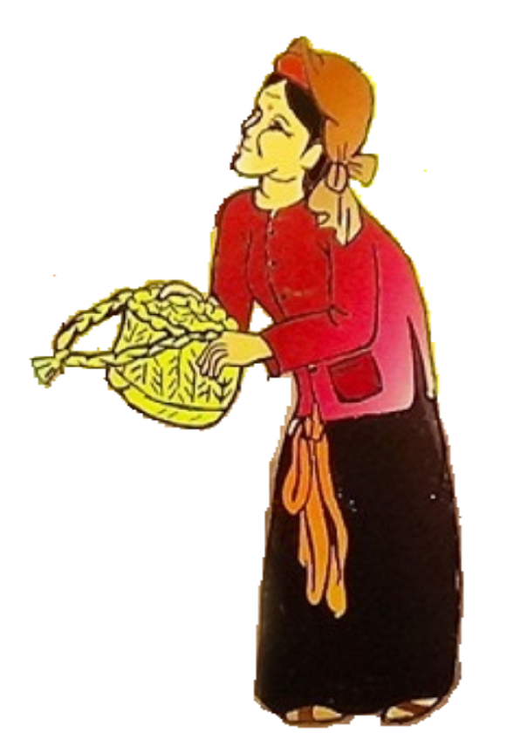
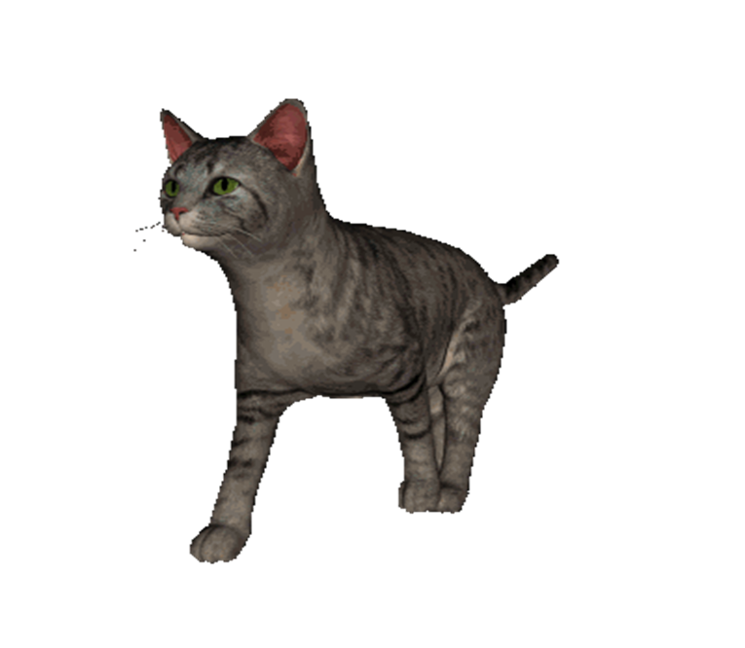
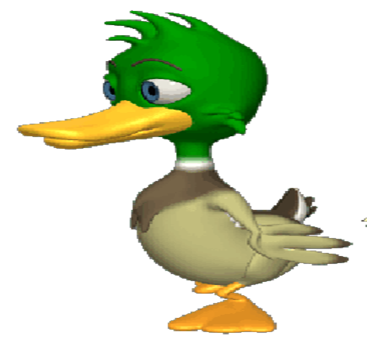
Những con vật nào đã gọi quả thị dậy?
Trong truyện có những nhân vật nào?
Các con vừa nghe cô kể câu chuyện gì?

Slide 5
Quả thị chín có màu gì?

Slide 6
Quả thị rơi vào giỏ của ai?

